Slide 1

Autores
Afonso Nobre nº 44777
Ricardo Silva nº 44837
Orientadores
José Simão
Nuno Cota

Slide 2
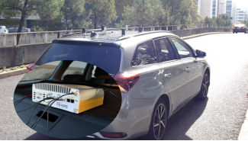
O que é o Projeto ?
Este projeto trata-se de uma aplicação mobile de medição de redes 5G.
Esta aplicação foi pensada como forma de complemento a um sistema já existente desenvolvido pelo ISEL. O mesmo continha apenas equipamentos grandes e de pouca portabilidade, normalmente instalados em veículos.
Embora o dispositivo móvel não seja tão completo quanto os seus predecessores, irá oferecer mais portabilidade e conseguirá ajudar na recolha de alguma informação.

Slide 3
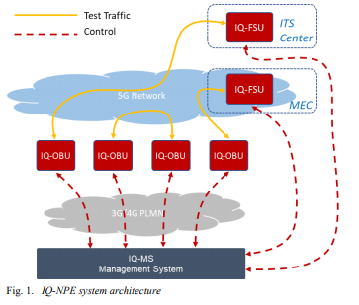
Visão Geral Da Solução
Presentemente a solução desenvolvida contém 3 componentes.
On Board Unit (OBU) – Sonda instalada em veículos com o objetivo de gerar tráfego de forma a recolher medições em diferentes pontos do mapa de uma área.
Fixed Side Units (FSU) – Software instalado em servidores espalhados por Portugal e Espanha. Este componente tem como objetivo gerar tráfego e recolher os resultados da qualidade da internet, download e upload.
Management System – Sistema responsável por receber, processar e disponibilizar toda a informação recolhida dos componentes anteriores durante os testes.

Slide 4
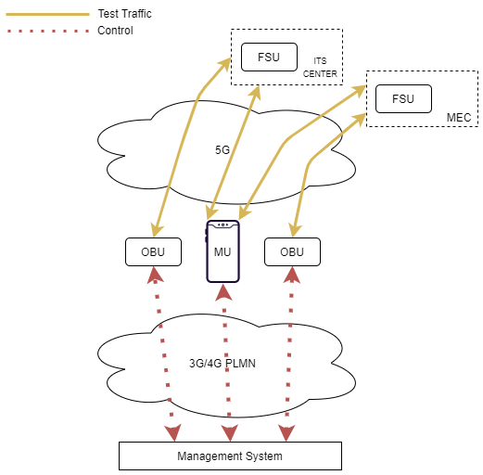
Visão Geral Após implementação Do Projeto

Slide 5
Objetivos do Projeto
A aplicação tem como objetivos:
Avaliar o desempenho de redes de comunicações móveis com auxílio de georreferenciação.
Realizar sessões de testes passivos com intervenção do utilizador.
Exportar informação das sessões de testes.
Recolher e planear a execução de planos de teste autonomamente.
Realizar os testes previamente definidos e programados sem intervenção do utilizador.

Slide 6
Tipos De testes
Passivo – Consiste na recolha de um conjunto de parâmetros de forma a não interferir no tráfego da rede do dispositivo. Estes parâmetros podem variar, por exemplo, entre dados de débito binário, dados de georreferenciação e dados de qualificação do sinal de rede.
Ativo – Testes ativos são testes que têm como objetivo causar tráfego intencional na rede, de forma a conseguir uma avaliação da qualidade e cobertura da mesma. A realização de uma sequência de Pings e troca de ficheiros via FTP são alguns dos exemplos deste tipo de testagem.

Slide 7
Como são feitos os testes?
Sessões de Testes - Têm como propósito fazer a realização de testes passivos com o intuito de armazenar os seus resultados no dispositivo de forma a possibilitar ao utilizador a visualização e a extração, para ficheiro .xls, de todos os resultados recolhidos. O objetivo desta funcionalidade é permitir ao utilizador fazer uma consulta posterior dos resultados que foram obtidos no momento da recolha. Estes testes não são reportados para o sistema de gestão.
Planos de Testes – Testes fornecidos pelo sistema de gestão via Web API e consistem numa lista de diferentes tipos de testes que são executados pela aplicação de forma autónoma e sem interação do utilizador. Os testes provenientes de cada plano podem ser de natureza passiva ou ativa;

Slide 8
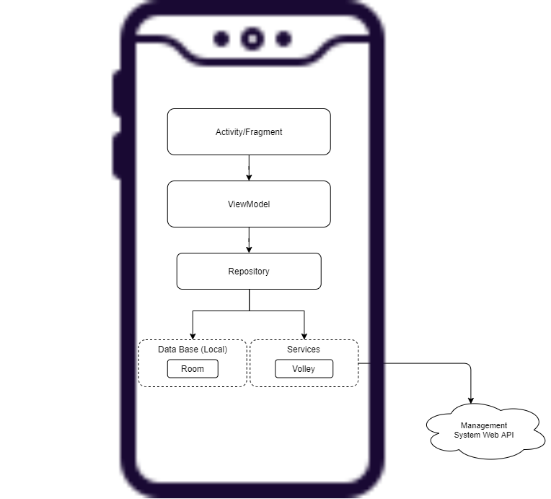
Arquitetura e Aspetos Técnicos
Existem 2 atividades:
Login
Detentora da lógica de aplicação de fragmentos.
Cada fragmento tem acesso ao viewmodel.
O viewmodel é a ponte de comunicação entre o fragmento e a base de dados. Pela observação do retorno de algumas das suas funções, é possível obter os valores dos dados

Slide 9
Arquitetura e Aspetos Técnicos
Na camada de background work existem 2 componentes chave:
Job Scheduler: Este é um foreground service com mecanismos de background responsável por receber os tipos de testes passivos a executar e realizar a execução dos mesmos.
Workers: Background services responsáveis por um conjunto de operações a realizar periodicamente como por exemplo:
Refresh do authentication token para acesso ao Management System.
Recolher os planos de testes vindos do Management System.
Executar e reportar os resultados dos planos de testes para o Management System.

Slide 10
Arquitetura e Aspetos Técnicos
A layer de base de dados que tem como função guardar e recolher informação de testes realizados.
A layer de Services tem como função comunicar com a API já existente.

Slide 11

O que está Feito
Recolha de parâmetros Rádio;
Recolha de cobertura de internet;
Recolha da localização do dispositivo;
Modelo de acesso à base de dados;
Interface de utilizador;
Exportação de resultados para ficheiro xls;
Receção de Planos de teste;
Execução de planos de teste;
Comunicação dos resultados ao sistema de gestão;

Slide 12
Dificuldades E Desafios
Desafio de integração de um dispositivo mobile no sistema de gestão já existente.
Devido ao tempo dos testes ser indeterminado levantaram-se dois problemas:
Qual a melhor arquitetura para realizar testes mesmo quando a aplicação se encontra em background;
Comunicação entre o responsável pelos testes e a interface do utilizador.
Concretizar a sincronização da execução de testes do mesmo plano de testes (ainda que estes possam ser assíncronos por natureza), de forma a evitar interferência indesejada na rede durante a realização dos mesmos.

Slide 13





Tecnologias Usadas
Material Ui

Slide 14

Perguntas

